Slide 1
學生學習概覽 Student Learning Profile (SLP)

Slide 2
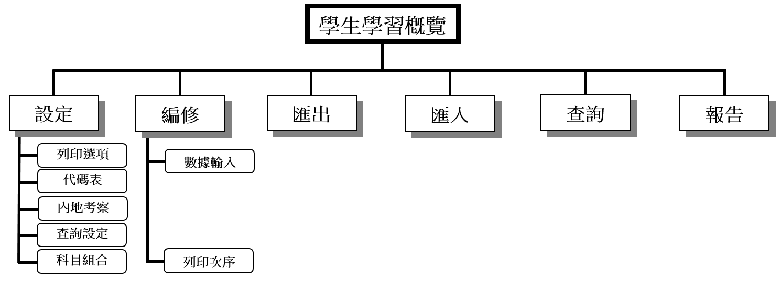
功能表
處理學生的其他學習經歷(OLE)資料及編製學生學習概覽(SLP)報表

Slide 3
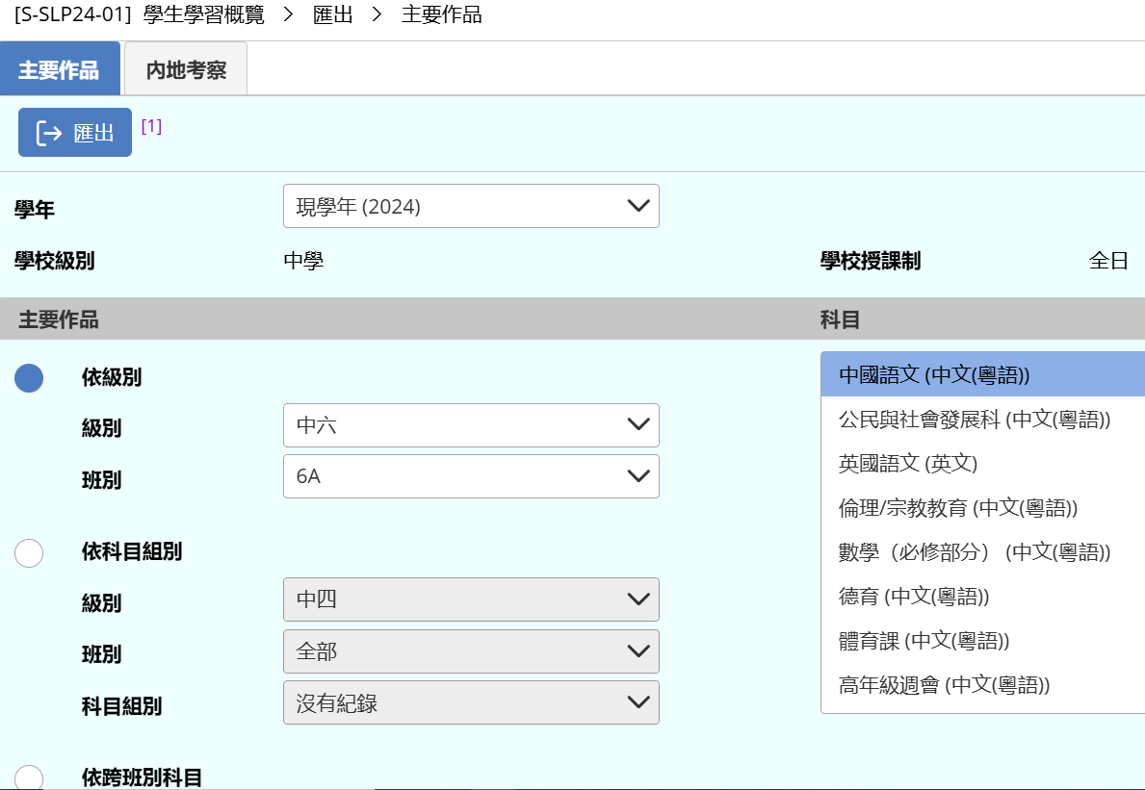
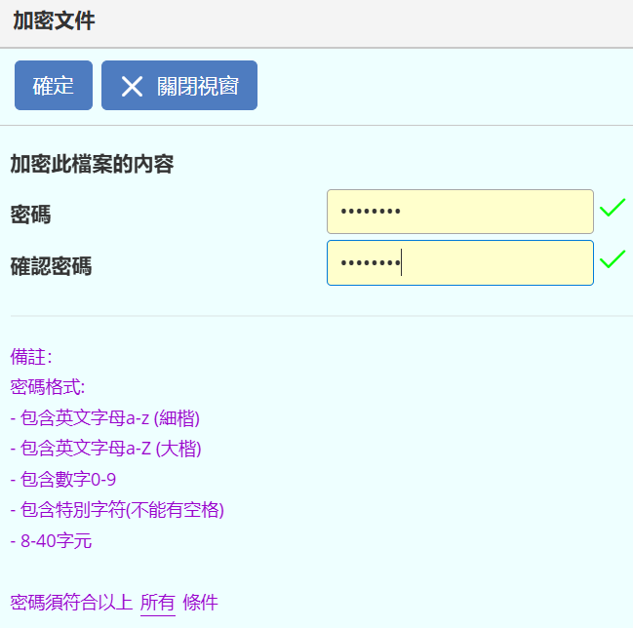
匯出 — 主要作品
學生學習概覽 > 匯出 > 主要作品
1
2
3
加密要求！

Slide 4
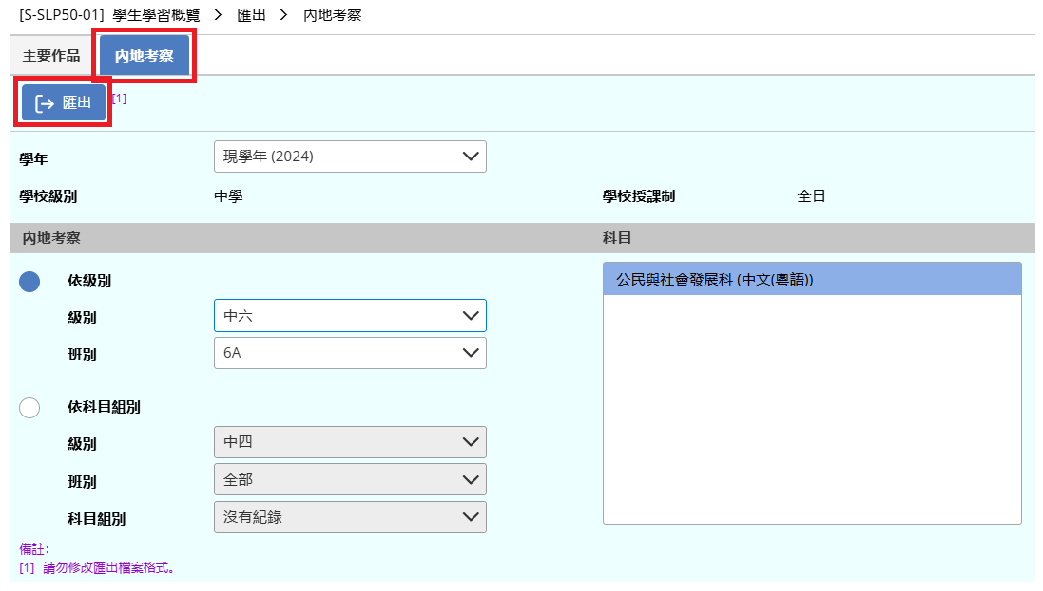
匯出 — 內地考察
學生學習概覽 > 匯出 > 內地考察
1
2
3
加密要求！

Slide 5
功能表
處理學生的其他學習經歷(OLE)資料及編製學生學習概覽(SLP)報表

Slide 6
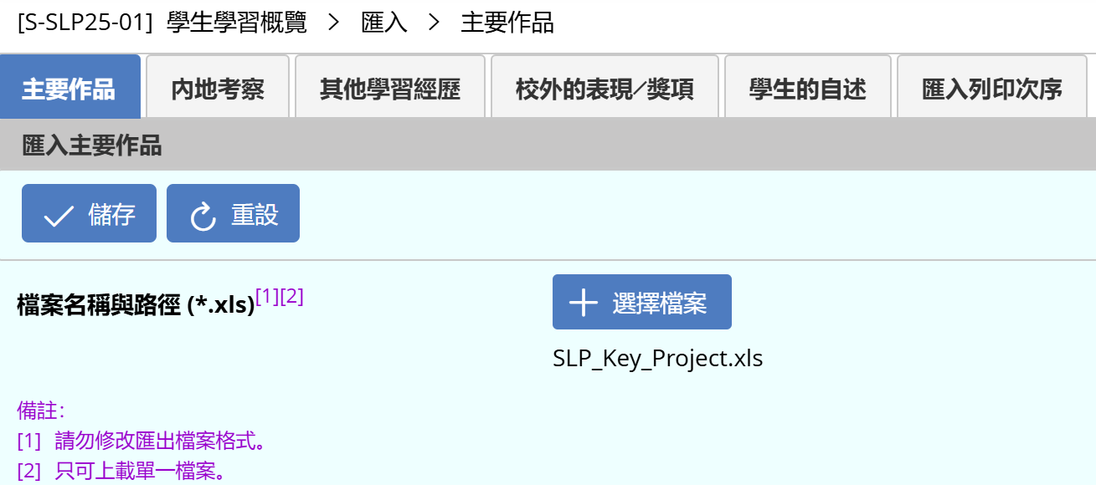
匯入 — 主要作品
可透過指定Excel檔格式整批匯入學生資料
1
3
2
與 學生學習概覽 > 匯出 > 主要作品 一起使用

Slide 7
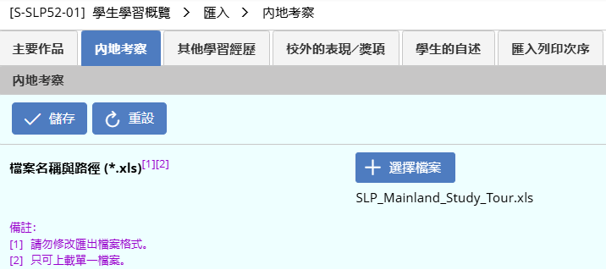
匯入 — 內地考察
可透過指定Excel檔格式整批匯入學生資料
1
3
2
與 學生學習概覽 > 匯出 > 內地考察 一起使用

Slide 8
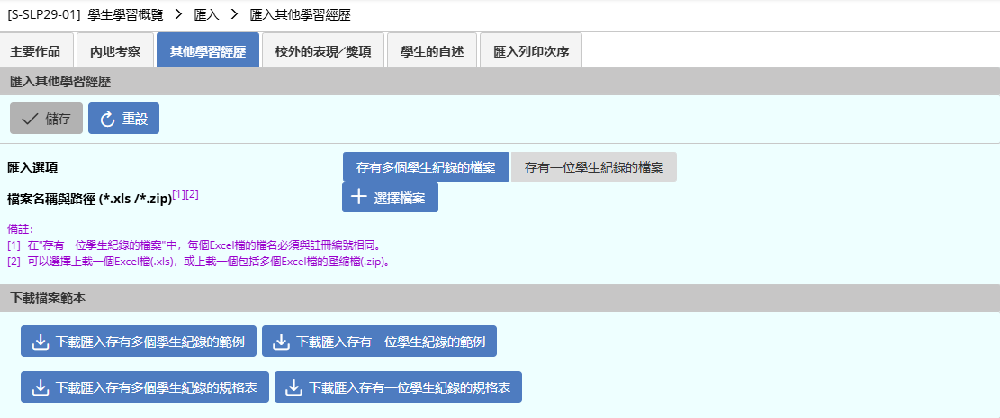
匯入 — 其他學習經歷(OLE)(1)
可透過指定格式的Excel檔案單一/整批匯入學生資料

Slide 9
匯入 — 其他學習經歷(OLE)(2)
可透過指定格式的Excel檔案單一/整批匯入學生資料

Slide 10
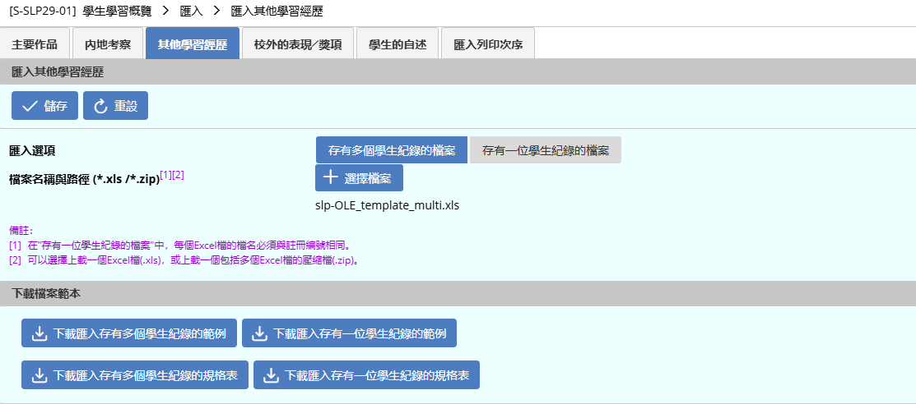
匯入 — 其他學習經歷(OLE)(3)
可透過指定格式的Excel檔案單一/整批匯入學生資料
1
4
2
3

Slide 11
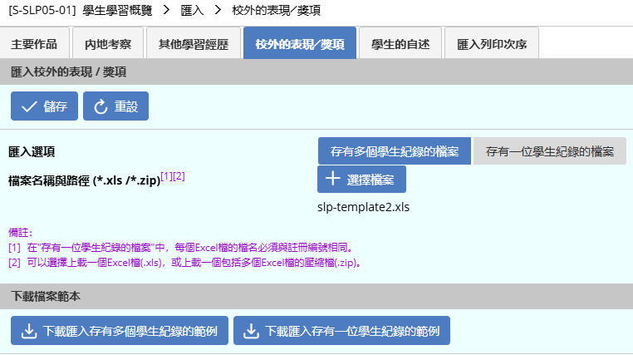
匯入 — 校外表現/獎項(1)
可透過指定格式的Excel檔案單一/整批匯入學生資料
1
4
2
3

Slide 12
匯入 — 校外表現/獎項(2)
可透過指定格式的Excel檔案單一/整批匯入學生資料

Slide 13
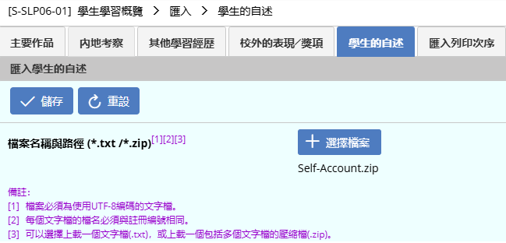
匯入 — 學生自述
可透過指定格式的檔案單一/整批匯入學生資料
(注意文字檔格式)
1
3
2

Slide 14
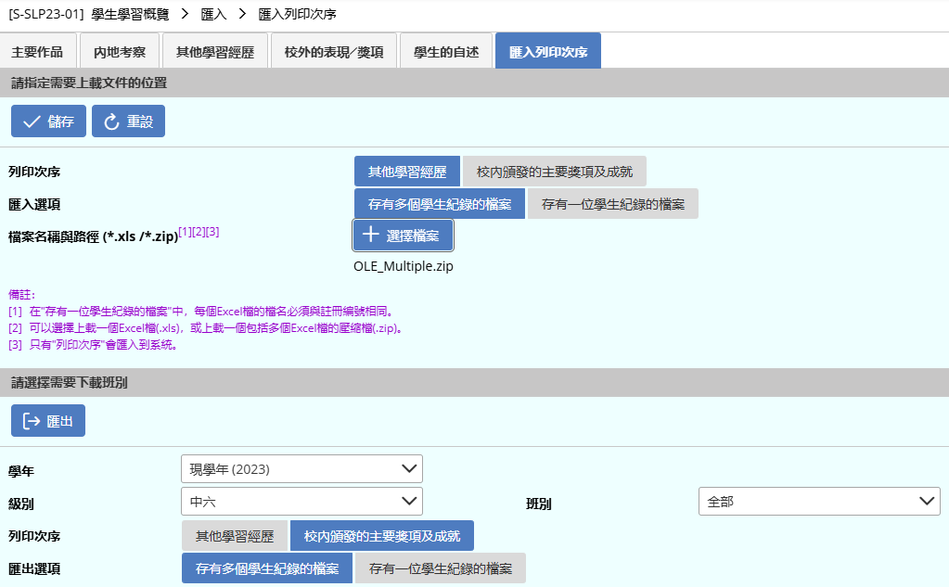
匯入 — 列印次序
可透過指定格式的Excel檔案按班別單一/整批匯入學生資料
1
(其他學習經歷
或
校內頒發獎項)
6
5
4
2
3

Slide 15
- 完 -

